Slide 1
الذرات والعناصر والمركبات
مكـونات الــــذرة

Slide 2
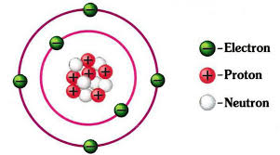
الذرة ..هي أصغر جزء من الماده في هذا الكون وهي لاترى بالعين المجردة

Slide 3
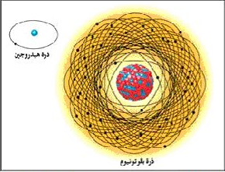

Slide 4
الذرة
نواة
بروتونات p
نيوترونات n
مدارات الكترونية
الكترونات e

Slide 5
النواة : تشغل الجزء المركزي من الذرة وتتركز بها معظم كتلتها ,وشحنتها موجبة وتتكون من نوعين من الجسيمات
البروتونات
النيوترونات
النيوترونات :جسيم متعادل الشحنة وله تقريبا نفس كتلة البروتون
البروتونات :جسيم يحمل شحنة موجبة وهو المسؤل عن تحديد نوع العنصر الذي تنتمي اليه الذرة .
الالكترونات : جسيمات سالبة الشحنة كتلتها ضئيلة جدا اصغر من كتلة البروتون او النيوترون تدور حول النواة بمدارات مختلفة.

Slide 6
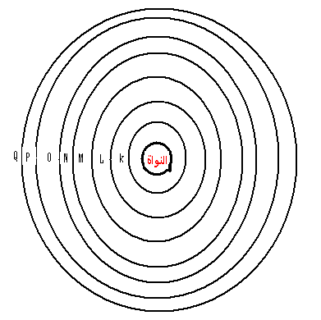
المدار الالكتروني : المنطقة التي يدور فيها الالكترون ولكل مدار عدد محدد من الالكترونات التي يمكنها الدوران فيه حول النواة .

Slide 7
ما هي الصفة المميزة للعنصر ؟؟
العدد الذري: هو ذلك العدد الذي يميز ذرة عنصر عن عنصر آخر .
العدد الذري = عدد البروتونات في النواة =عدد الالكترونات في النواة

Slide 8
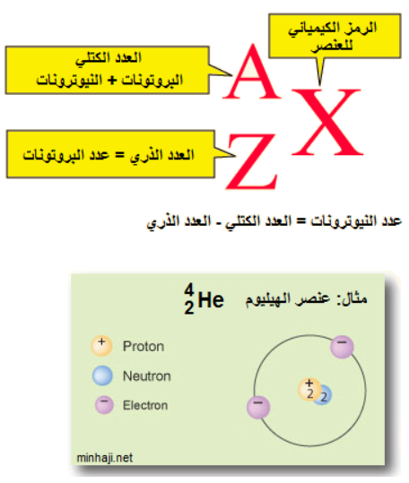
العدد الكتلي :هو مجموع عدد البروتونات والنيوترونات الموجودة داخل نواة الذرة .
العدد الكتلي =عدد البروتونات +عدد النيوترونات
A=Z+N

Slide 9
مثال :
ذرة عنصر الاوكسجين O يحتوي 8بروتونات و8نيوترونات اكتب العدد الذري والعدد الكتلي للذرة ؟
الحل /
العدد الذري هو عدد البروتونات في النواة أي ان :
العدد الذري z=عدد البروتونات في النواة
وبما ان عدد البروتونات =عدد الالكترونات =8
العدد الكتلي a= عدد النيوترونات n +عدد البروتونات z
=8+8
=16

Slide 10
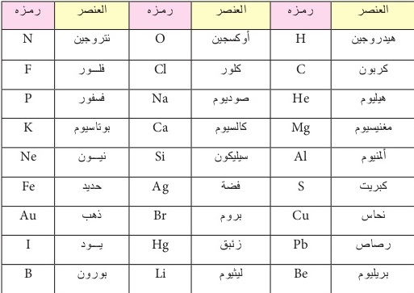
جدول رموز العناصر

Slide 11
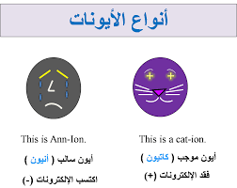
الأيــــــــون والجـــزيء
الأيون : هو ذرة أمجموعة ذرات فقدت او اكتسبت الكترونآ واحدآ أو أكثر,وبالتالي تحمل شحنة موجبة او سالبة .

Slide 12
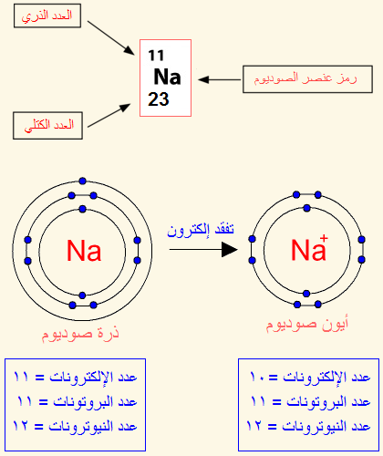
الأيون الموجب :هو ذرة او مجموعة ذرات مرتبطة ذات شحنة موجبة , تتكون نتيجة فقدانها الكترونآ واحد أو أكثر .
مثـــــــــال /ذرة الصوديوم تتحول الى ايون الصوديوم الموجب كما هو موضح في الاسفل ..

Slide 13
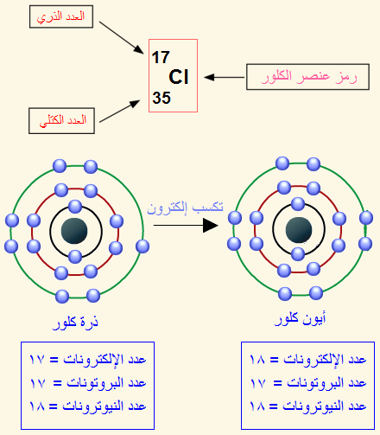
الأيـــون السالب : وهي ذرة أو مجموعة ذرات مرتبطة ذات شحنة سالبة تتكون نتيجة اكتساب الذرة الكترونآ واحد أو أكثر .
مثـــال / ذرة الكلور Cl التي تحتوي 17
الكترونات في مدارها الخارجي
تكتسب ذرة الكلور الكترونا واحد
لتصبح ايون سالب كما يلي ...

Slide 14
عدد التأكســــد : عدد موجب أو سالب يشير الى عدد ونوع الشحنات التي تحملها الذرة .
الجزيء : هو أصغر وحدة في المادة توجد بحالة منفردة وتحتفظ بخواصها الكيميائية .
مـم يتـكــــــون الجــزيء ؟
_يتكون من ارتباط ذرة أو أكثر برابطة كيميائية وبنسب معينة
وقد يتكون من ارتباط نوع واحد او اكثر من ذرات العنصر مكونة جزيء العنصر ، أو من ارتباط ذرات عناصر مختلفة مكونة جزيء المركب .

Slide 16
ماذا نعني بالنظائـر ؟؟؟
النظائـــر :- وهو مصطلح كيميائي يعبر عن نوع منالعناصر الكيميائية التي تتشابه في العدد الذري (عدد البروتونات ) لكنها تختلف في العدد الكتلي (لاختلافها في عدد النيوترونات التي تحويها ).
_من أبسط وأهم النظائر هو نظائر عنصر الهيدروجين

Slide 17
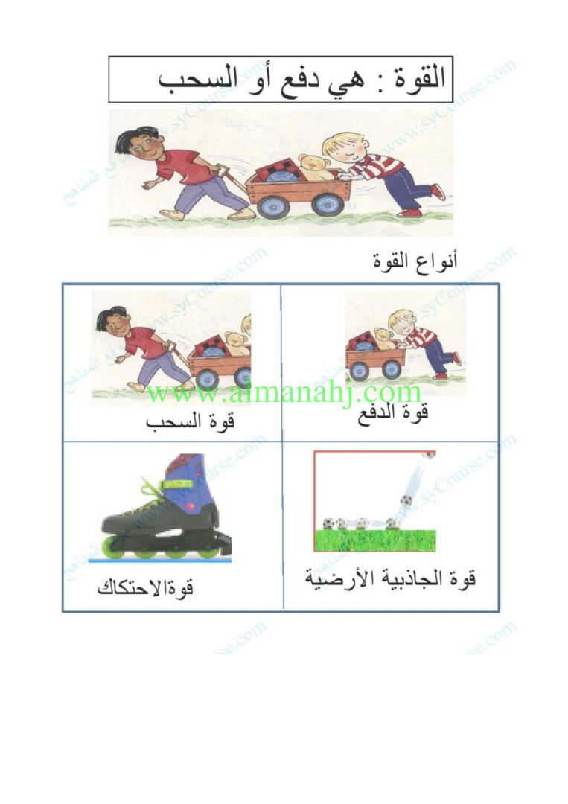
القوة : هي كل دفع او سحب يغير او يحاول ان يغيير من حالة الجسم الحركية او شكله .
تقاس القوة بوحدة النيوتن N

Slide 18
الوزنw : هو قوة الجاذبية الارضية التي تؤثر بها الأرض في الجسم . زهو يمثل حاصل ضرب الكتلة في التعجيل الارضي .
ان مقدر تعجيل الجاذبية الارضية = s² 9.8/m
W= m x g
W=الوزن
m= كتلة الجسم
g= تعجيل الجاذبية

Slide 19

تصنيف القوى:-
قوى التماس :قوى تأثير بين الأجسام ناتجة عن تماس مباشر بينهما .
قوى المجال :قوى تؤثر عن بعد دون تماس بين الاجسام ..

Slide 20
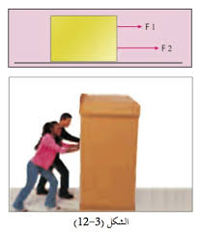
محصلة القوى Fnet
كيف يمكننا ايجاد محصلة القوى ؟؟ يعتمد الجواب على اتجاه القوى المؤثرة في الجسم
1- عندما تكون القوى لها الاتجاه نفسه فان محصلة القوى تكون مجموع القوتان ..

Slide 21
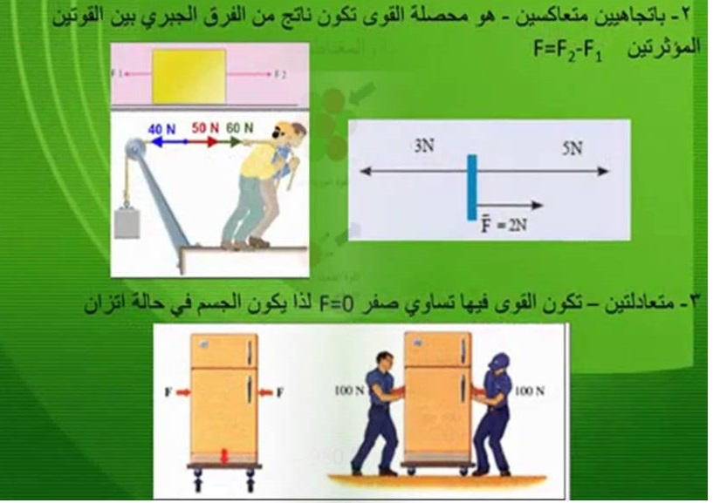

Slide 22
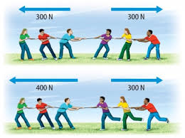
”القوة المتزنه ”
”القوة الغير متزنه ”

Slide 23
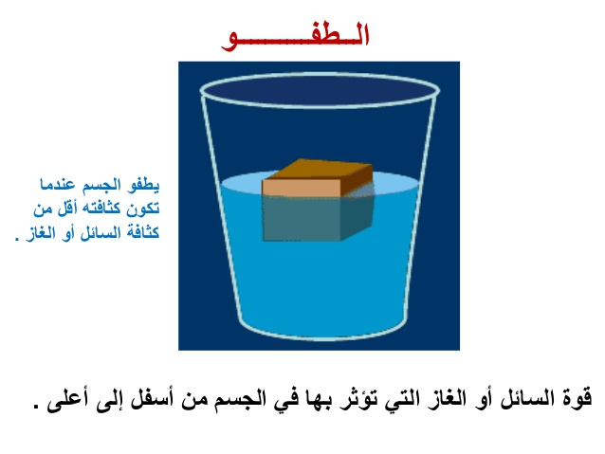
قوة الطفو : هي قوة دفع السائل للأجسام المغمورة فيه غمرا جزئيا او كليا وتتجه شاقوليا نحو الاعلى .

Slide 24
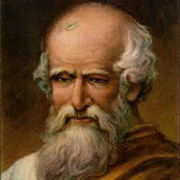
مــبدأ أرخـميدس
ان قـوة الطـفو المـؤثرة في جسم مغمور في سـائل او غاز هي قـوة مـتجهه الى الاعلى و مقدارها يساوي وزن كـمية السائل او الغاز التي ازاحها السائل .

Slide 25
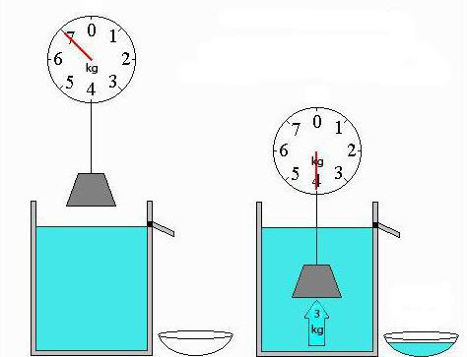

Slide 26
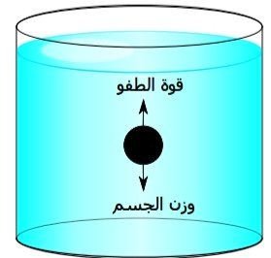
أي جسم مغــمور في سائل تؤثر به قوتان :
وزن الجسم وهو قوة متجهه نحو الاسفل
قوة الطفو وهي قوة متجهه نحو الاعلى .

Slide 27
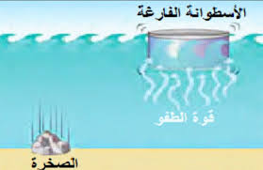
من خلال قانون الكثافة يمكننا تحديد امكانية طفو او انغمار جسم ما ...

Slide 28
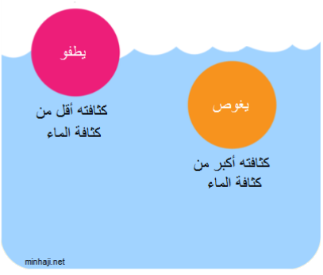

Slide 29
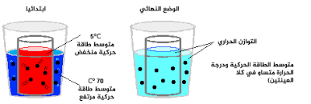
الاتزان الحراري
هو الحالة التي تتساوى فيها حرارة جسمين عندما يكونان في تماس حراري مع بعضهما .

Slide 30
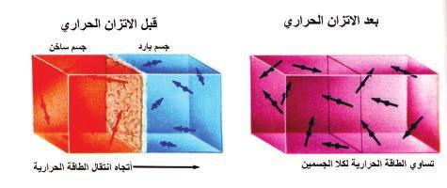

Slide 31
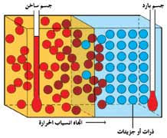
درجة الحرارة : مقياسا لمعدل الطاقة الحركية لجسمات جسم معين
الطاقة الحرارية :مجموع الطاقات للجسيمات ...

